Slide 1



Журналистика и PR
Общие черты. Формы и методы взаимодействия PR и СМИ

Slide 2



Коммуникация
Журналистика
Передача сообщения (информации) – обмен информацией между социальными субъектами в любом кодифицированном виде. Информация – сведения о событиях, фактах, явлениях, имеющие значимый характер для социума. Социальный мир – мир человеческой деятельности. Социальные коммуникации делятся на: журналистика; реклама; PR.
Реклама
PR

Slide 3


СМИ играют особую роль в PR-процессе. Продвижение благоприятного образа того или иного объекта невозможно без «вмешательства» средств массовой информации. Именно через прессу пиарщики реализуют свои коммуникации с общественностью.
PR необходим СМИ. Газеты, журналы, телевидение регулярно используют информационные материалы, подготовленные пиарщиками - имиджевые статьи и интервью, пресс-релизы и т.д.

Slide 4
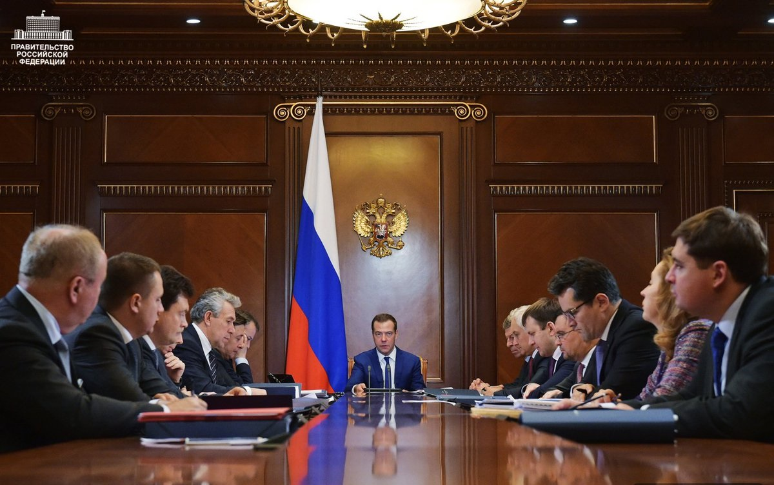
Деятельность PR и СМИ в обществе
Считается, что настоящий PR и качественные СМИ могут существовать только в демократическом обществе. В авторитарных и тоталитарных государствах они принимают форму агитации и пропаганды, становятся простыми, но эффективными орудиями власти для манипулирования общественным сознанием. Считается также, что PR «произошел» от журналистики и потому эти два занятия тесно связаны и взаимозависимы. Наверное, поэтому отношения между ними складываются довольно сложно.

Slide 5
Отношения PR-служб со СМИ
!
40% времени российские PR-службы уделяют взаимодействию со СМИ
Основные этапы взаимодействия:
Подготовка, разработка стратегии: составление информационной карты (определение целевой аудитории и ее сегментация), составление медиа-плана, подготовка пакета информации, документов;
Этап контактного взаимодействия со СМИ (выделение контактов распространения информации, определение тактики PR-кампании и т.п.)

Slide 6

Формы и методы эффективного взаимодействия PR и СМИ
Пресс-конференция является очень мощным инструментом PR. Ее можно определить, как встречу журналистов с представителями предприятия (компании), имеющую целью предоставление СМИ фактографической, проблемной и комментирующей информации.
Брифинг – это короткая встреча руководства предприятия с журналистами, возможно с приглашением официальных лиц. Сообщение на брифинге, в отличие от пресс-конференции, носит односторонний, оповещательный характер.

Slide 7
Формы и методы эффективного взаимодействия PR и СМИ
Прием – это совместное проведение времени представителей фирмы-устроителя и гостей. Это заранее подготовленная, тщательно продуманная и разработанная форма делового общения. Подобные события, разумеется, носят эпизодический характер..
Презентация является самостоятельной акцией, которая считается приемом. Это мероприятие по своей форме не что иное, как представление фирмы, новой продукции или услуги приглашенной аудитории.

Slide 8
Подведение итогов:
«Public relations» рассматривает СМИ именно как одну из своих посреднических подсистем в общей системе PR-управления, необходимой для осуществления «диалога с общественностью», влияния на ее интересы и потребности с целью их «согласования». Реально СМИ являются абсолютно самостоятельными системами со своими внутрисистемными целями и интересами, поэтому в PR-взаимодействиях они выступают как равноправные, но ситуативные партнеры.

Slide 9
Подведение итогов:
Данное партнерство обычно базируется на взаимной выгоде, намного реже – на идейной основе. Следовательно, задачами PR-служб является согласование интересов не только с «общественностью», но еще и со средствами массовой информации.

